Slide 1
Интеллектуальная игра
МАРАФОН - 2015

Slide 2

“Знанье – спутник человеку на пути его любом”
Гурамишвили Д.

Slide 3

“Разминка”

Slide 4

“Морские просторы”
КОРАБЛЕСТРОЕНИЕ

Slide 5
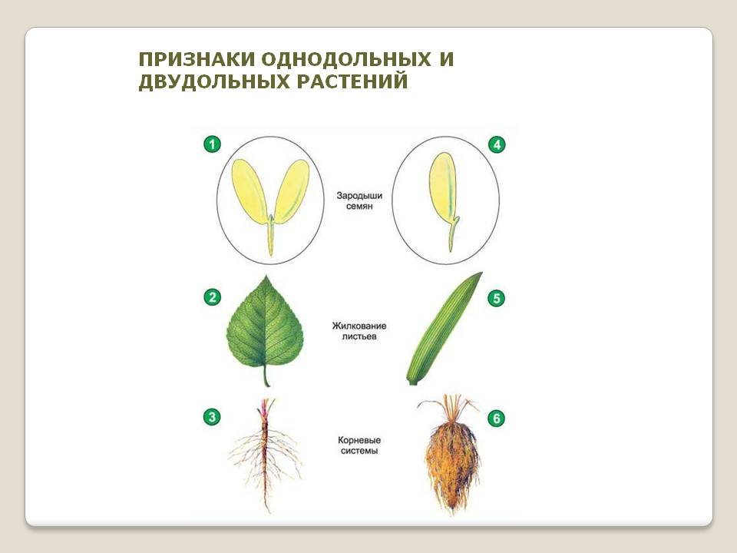

Slide 6
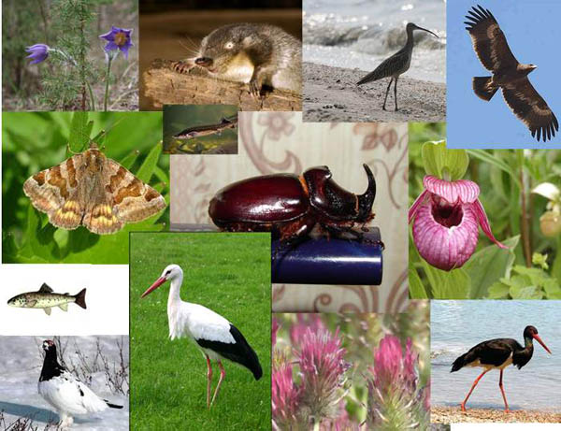


Slide 7
В – х – - о - ь р - - с к - -
Б - р о - у - к а к - о - е ч - - я
С - - я о - е - к о - а -
П – ч - - о ч - и ц - б – а – о – р о - - а я
К - - ш - - к а б - л - я
К - б - ш - а м - - а я

Slide 8
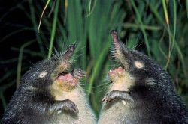
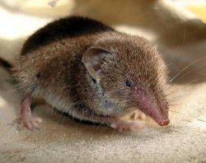
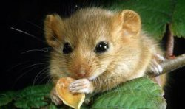

Slide 9


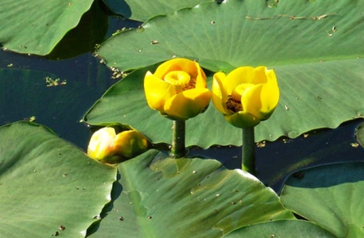

Slide 10
